Slide 1
Презентация проекта «Семья –это дом, тепло и уют, семья – это там, где всегда тебя ждут».
Презентацию разработала воспитатель Васильева Т.А.

Slide 2
. В моей группе 26 детей, и 25 семей. Семьи разные - полные и неполные, многодетные семьи, и семьи с одним малышом, молодые семьи, и семьи со стажем.

Slide 3
Мой проект о самом важном в жизни человека, о том, что окружает нас с самого рождения, и сопровождает всю жизнь – о семье.

Slide 4
И нужно отдать должное родителям моих детей, что ни один родитель не остался равнодушным к этому проекту. Кто больше, кто меньше, но все поучаствовали в этой большой и интересной работе.
Проведение проекта совпало с праздниками «День защитника Отечества» и «Международным женским праздником». Совместно с родителями и детьми мы создали два больших стенда с фотографиями пап и мам, рисунками детей и творческими рассказами про своих родителей. Я видела, с каким интересом рассматривали родители рисунки, читали рассказы о себе придуманные детьми, как они делились впечатлениями и фотографировали эти стенды, чтобы потом показать дома и своим коллегам на работе.

Slide 6
С большим интересом восприняли родители мое задание о творческом рассказе о своей семье. С душой выполнили мое задание семья Харламовых, Дворяшиных, Шаповаловых, Король.

Slide 7
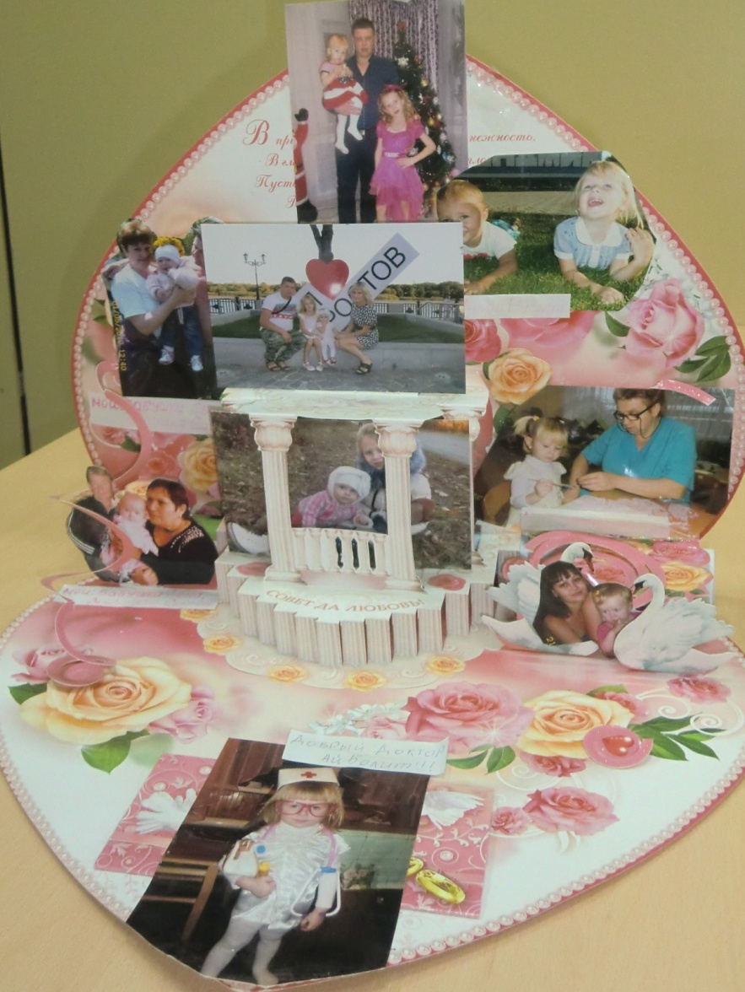

Slide 8
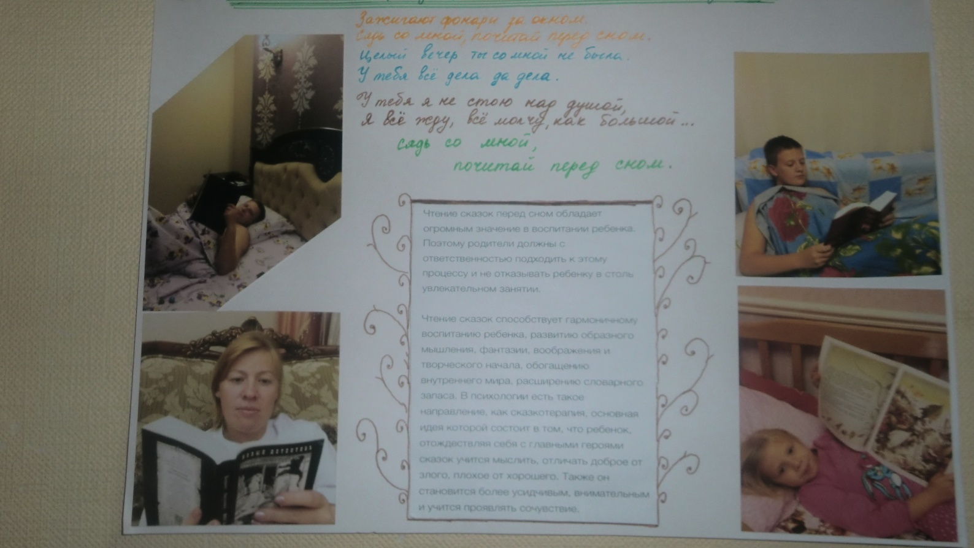
Семья Ткачевых, Мельнковых ,Лемешевых и Радченко изготовили стенгазеты о своей семейной традиции

Slide 9
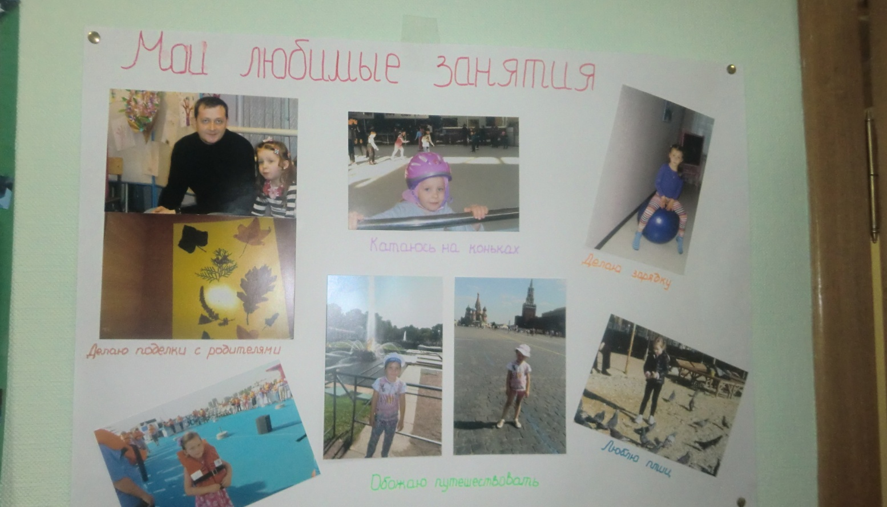

Slide 10
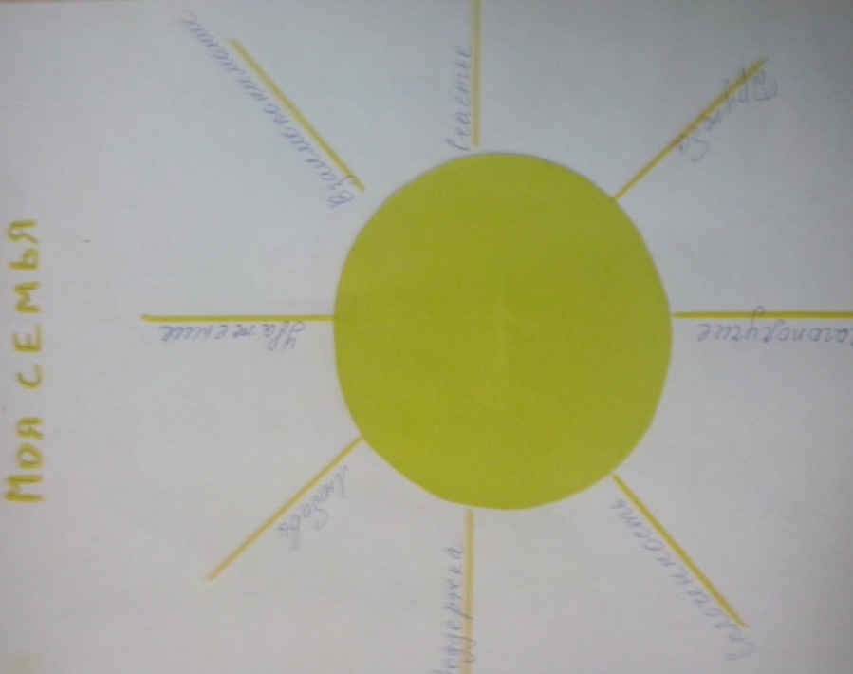
Вот такие тесты о своей семье, о своем ребенке приготовила я каждой семье «Что такое семья» - какие чувства должны присутствовать в семейных отношениях, «Дорогие мои ладошки» - как ласково называют родители своего ребенка.

Slide 11
Заинтересовала родителей просьба о создании Книги семейной мудрости, куда они могли бы записать интересные мысли, стихи, пословицы о семье. Авторами книги были семьи Радченко, Ярославцевых, Дворяшиных, Караваевых, Иванковых, Данильченко, Занковых.

Slide 12
Когда книга была готова я прочитала ее детям. Дети высказывали свое мнение, рассматривали картинки.

Slide 13
Семья Побегайло и Лемешевых согласились выступить перед ребятами и рассказать о семейных коллекциях и о своих увлечениях.

Slide 14
Папа Полины Побегайло принес в группу свою коллекцию марок, которую собирал еще будучи ребенком, очень интересно и содержательно рассказал о своей коллекции. Ребята с большим интересом рассматривали марки, задавали вопросы, но счастливее всех в этот момент была Полина, она с такой гордостью и восхищением смотрела на своего отца.

Slide 15
Когда после выступления я благодарила Александра, он сказал такую фразу, что он тоже благодарен мне за, то, что он сейчас вспомнил о своем детском увлечении, и ему было очень светло и приятно от этого воспоминания.

Slide 16
Даша Лемешева, мама Полины пришла рассказать о своей семейной традиции – кормить свою семью вкусными пирогами..

Slide 17
Даша пришла к нам не только с огромным вкусным пирогом, но и с интересной развлекательной программой, где присутствовали и интересные рассказы о их семейной традиции, о разнообразии видов теста и пирогов, об истории возникновения пирогов, откуда пришло слово «пирог».

Slide 18
Ее рассказы сопровождались интересными играми, пословицами, поговорками, загадками. Полина рассказала стихотворение о пироге. Кульминацией было изготовление из дрожжевого теста пирога прямо в нашей группе из принесенного заранее заведенного теста.

Slide 19
Дети с удовольствием делали украшение из теста на пирог. В конце Даша угостила ребят своим пирогом.

Slide 20
Были проведены занятия, беседы с детьми о семье, о семейном счастье, я читала художественную литературу: рассказы, стихи, пословицы, поговорки. Участвуя в этом проекте и выполняя мои задания, родители задумались о поднятой проблеме, поняли актуальность моего проекта. Ведь сейчас важность семейных отношений ушла на второй план, молодежь с легкость сходятся и расходятся и часто дети воспитываются в неполных семьях , ставя на первый план свои амбиции, и даже не задумываются о том какие чувства испытывает ребенок. Даже в самой благополучной семье случаются ссоры, но взрослые всегда должны помнить, что в этой ситуации ребенок становится заложником, потому что ему одинаково дороги и мама и папа. Мне понравилось стихотворение, которое очень точно передает страдания ребенка, когда в доме нет лада.

Slide 21
Разрушена квартира, посуда перебита, Супруги выясняют — кто где и с кем кто был, А на кровати мальчик, в пылу борьбы забытый, Полны глазенки слезок, в руинах его мир… А он хотел лишь с папой кататься завтра с горок, И с мамой посмеяться над мультиком вдвоем. В своей недолгой жизни одно усвоил точно — Когда они все вместе — все беды нипочем!
Но мир перевернулся — непониманье в глазках — Родные мама с папой, вы что, а как же я? Нужны мне очень оба, заботы ваши, ласки. Ведь самое-то главное для всех — это семья! Родители вы милые, в разгаре жаркой схватки Вы передышку сделайте, вздохните не спеша. Взгляните просто в личико того, что на кроватке, Ведь это к вам стремится мальчишечья душа!

Slide 22
Хочу закончить свою презентацию выдержкой из Книги семейной мудрости, созданной нашими родителями: Ошибается каждый, признает ошибки - мудрый, просит прощения – сильный, восстанавливает отношения – любящий. Берегите себя и своих близких.

